Slide 1
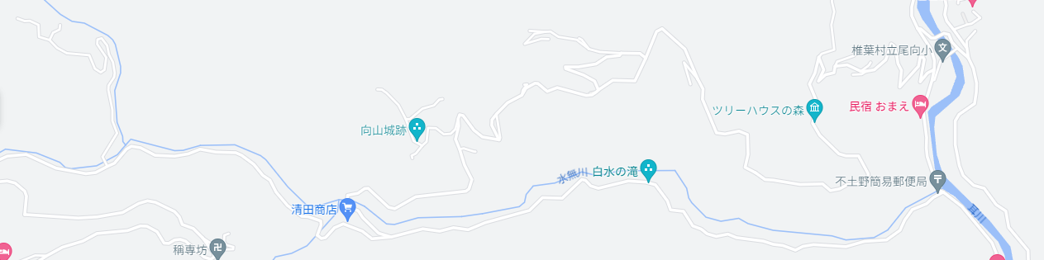
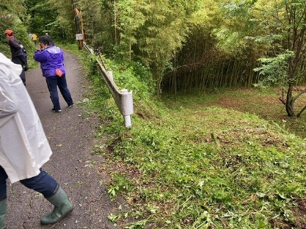
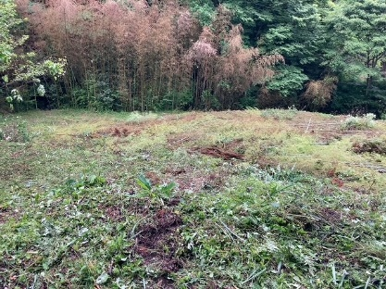
令和５年度 椎葉村立尾向小学校 焼畑体験学習 場所（倉ノ迫）
上椎葉方面からは、不土野郵便局を左折。１５分程度道なりに進む。右手に小さい赤い橋が見えるので右折。そこから車で１分程度ですが、現地は狭いのでできるかぎり橋の近くに駐車をお願いします。
現地
不土野（ふどの）郵便局を左折
右手の赤い橋を右折
現地は狭いので、できれば橋付近に車を停めて徒歩で現地へ（約５分）
日当（ひあて）入口は直進
上椎葉方面
現地：北緯32°29‘53.4“ 東経 131°02'33.0"

